Slide 1
Отчёт 17.02
Петрова Ольга

Slide 2
На прошлой неделе:
Введение в VHDL – язык описания аппаратуры, его синтаксис. Практическое задание: выполнить XOR из базовых логических вентилей
Лекция по фазовой автоподстройке частоты, PLL в ПЛИС
Введение в анализ данных, теория вероятности и мат. статистика
Выполнение задачи, выданной руководителем из ИЯФа: модуль, отвечающий за создание «пульсации» при обращении к определенному пакету данных через USB

Slide 3
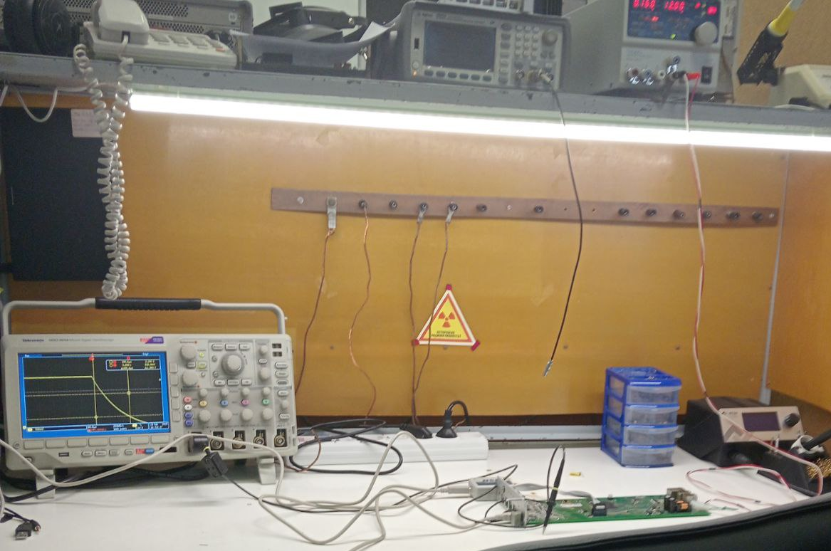
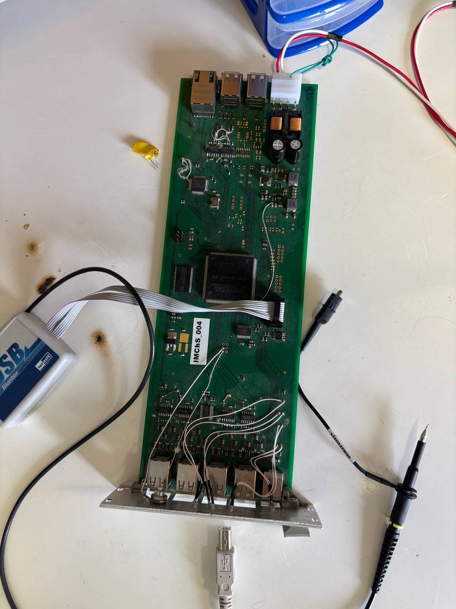
Модуль пульсации

Slide 4
Планы на неделю
Подготовка к пересдаче по ММФ
Восстановить материал с пропущенных пар
Разобраться в UVM
Посетить занятие по ШСЦС

